Slide 1
高次精度化＆特性変数変換
柴山拓也 （名大、STEL）
2015年8月7日

Slide 2
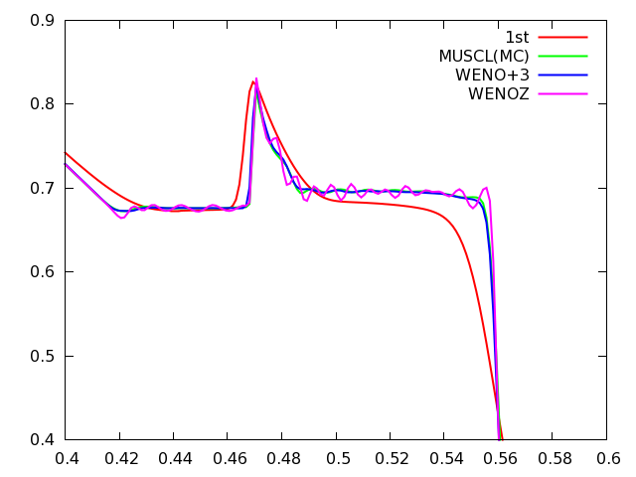
高次精度化の弊害
密度
基本変数 or 保存変数に補間をすると次数を上げるほど不連続の解像度は良くなるが数値振動が発生してしまう
これじゃ精度上げた意味がない!!!
X
Brio & Wu 1988

Slide 3
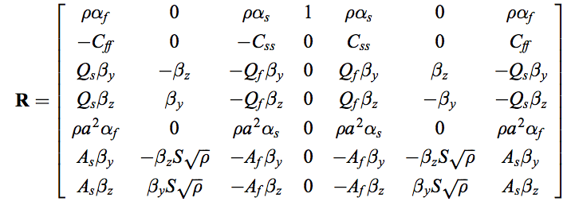
特性変数変換
開始
初期設定
基本変数：
CFL条件の評価
SSP-RK法
基本変数→特性変数：
特性変数変換
特性変数→基本変数：
高次精度補間
数値流束の評価
特性変数逆変換
時間積分
t = t_{out}
No
Yes
データ出力
Yes
t < t_{end}
終了
No

Slide 4
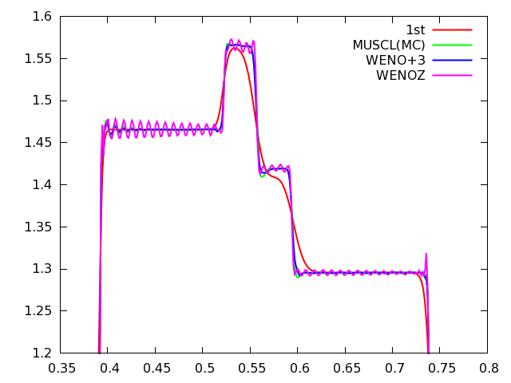
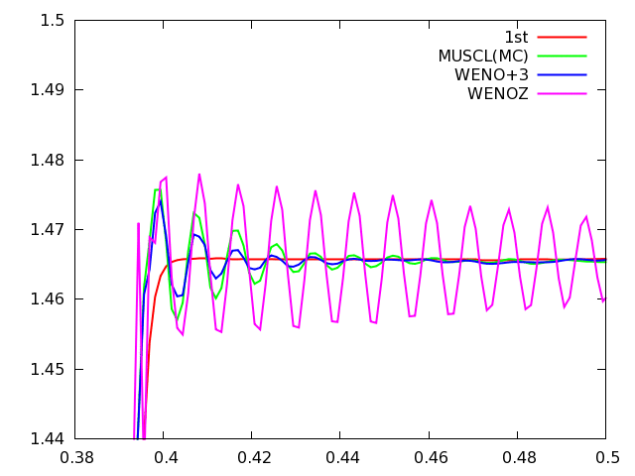
振動を克服！！
もっとわかりやすい例 (Ryu & Jones)
密度
X
不連続の解像度はWENOZが一番高いが振動が取りきれてない。
美しい!!

Slide 5
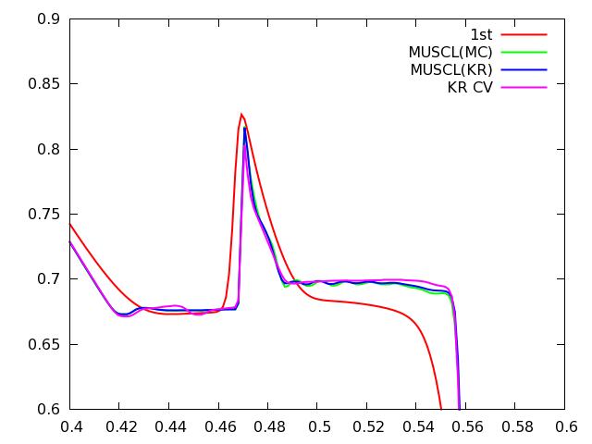
Koren Limiter
密度
Koren Limiterは解像度は高いが特性変数補間すると変なアンダーシュートが。
X

Slide 6
まとめ
HLL(1st), HLLD(1st), MUSCL(MM, MC, VL, KR), WENO(3, +3, 5, Z)とその特性変数変換のコードができた。
Koren Limiterは優秀だが特性変数補間をすると変なアンダーシュート
Alfven波の減衰率を比較してみたかった。
オタクへの道を踏み出してしまった？
演算時間（Core i5-2500S 2.70GHz 1core, gfortran, 最適化オプションなし, Brio&Wu, Nx=800）
速くしようと意図してコーディングしてないので参考まで。
演算時間(s) | hll | hlld | mm | mc | kr | weno3 | weno+3 | weno5 | wenoz
特性変数なし | 0.47 | 0.51 | 2.04 | 2.46 | 2.52 | 2.36 | 2.30 | 3.46 | 3.45
特性変数あり |  |  | 3.07 | 3.22 | 3.88 | 4.01 | 3.95 | 5.44 | 5.51

